Slide 1

· .NET
流浪猫救助档案管理系统
一只猫从被救助到结案的完整档案链
｜ 学生：＿＿＿ ｜ 学号：＿＿＿ ｜
2026 年 11

Slide 2
演示结构
六章一条线：先讲为什么做，再讲怎么设计，最后证明它能跑
01
02
03
绪论
系统分析
系统设计
为什么要给流浪猫建档案
谁在用、要什么、业务怎么走
分层、模块、数据库
04
05
06
系统实现
系统测试
总结与展望
四条关键页面链路
26
做成了什么、还差什么
17 页，设计与实现占 9 页 ——
02 / 17

Slide 3
救助靠微信群和纸笔，猫一换人管，档案就断了
记录散在聊天记录里
医疗和领养各记各的
没人对「结案」负责
救助时间、地点、发现方式全靠事后补记，换个人接手就断档。
打过什么疫苗、被谁领走，两本账凑不出这只猫的一条时间轴。
领养之后有没有回访、有没有绝育，既没闭环也没人考核。
后果：交接只能口头交代，哪只是哪只都分不清。
后果：重复用药，或者漏掉该复诊的那一只。
后果：年底报不出任何统计，全靠回忆。
档案不是记流水账，是要能回答「这只猫现在什么状态、下一步该做什么」。
03 / 17

Slide 4
现有工具要么只管发布领养，要么只管看病开药
现有工具
·
/
一只猫一条主档，医疗、领养、回访全部挂在主档下面。
零成本、人人会用；但没有状态、没有关联，也没法统计。
领养发布小程序
5
只做发布与申请，领养完成即失联。
退养、结案都由事务驱动，档案状态不会前后不一致。
HIS
只管诊疗流程，不关心猫从哪来、到哪去。
按年、按月统计接收与领养，可以直接算领养率。
缺口不在「有没有系统」，而在没有面向「一只猫完整一生」的档案结构。
04 / 17

Slide 5
29
管理员
工作人员
/ 医疗 / 领养 / 回访 + 统计报表 +
/ 医疗 / 领养 /
档案与接收
医疗记录
领养管理
7 页 · 10
4 页 · 6
4 页 · 7
建档、检索、状态流转、接收维护
诊疗记录增删改查，日期校验
登记、退养、唯一有效领养约束
回访跟踪
数据统计
账号与公共页
4 页 · 7
1 页 · 2
9 页 · 9
/ 上门 /
+
登录注册、改密、首页概览
模块切分只有一把刀：一张主表一个模块，跨模块只靠外键关联。
05 / 17

Slide 6
技术、成本、操作三条线都成立，而且都能在答辩现场验证
技术可行
经济可行
操作可行
.NET Framework 4.8 + Web Forms
+ SQL Server 2012
IIS
母版页统一导航，五个业务入口位置一致
6
表单三层校验，输错当场提示、不丢已填内容
全部是课程内技术栈，没有引入额外框架
开发与部署都在个人电脑完成，没有额外硬件投入
27 个页面与 5
所有业务操作三步内可达，新人不需专门培训
没有用课程之外的任何技术，评审查代码可以逐行对上。
06 / 17

Slide 7
一条主线走完：救助到结案，中间只有两个回退点
建档
在站照料
健康评估
待领养
领养登记
回访跟踪
结案
01 ·
02 ·
停在录入页，已填内容不丢；已落盘的图片要补偿删除。
档案从「已领养」退回「待领养」，领养记录同时置为已退养。
两个回退点就是状态机在流程上的体现，也是答辩最容易被追问的地方。
07 / 17

Slide 8
5 个状态、7
→
Status = 1
→
→
健康评估通过
否则会出现「已领养但没有领养人」的脏数据。
→
退回继续照料
→
领养登记，唯一入口
为什么结案必须先有回访
回访是把「送出去」变成「送得好」的唯一证据。
→
办理退养，必须填退养原因
→
≥ 1
为什么终止必须填原因
/ 待领养 →
必须填写终止原因
没写原因的终止等于档案黑洞，事后追不回来。
—— BLL 预检给提示、存储过程加锁复检、CHECK
08 / 17

Slide 9
Web
· StrayCat.Web
29 个 ASPX 页面 + 母版页 +
· StrayCat.BLL
共享模型
6 个业务类 + CatRules / FieldRules / PasswordHasher
StrayCat.Model
/ 常量 / OperationResult / PagedResult
· StrayCat.DAL
——
6 个 Dal + DbHelper +
· SQL Server
6 张业务表 + 41 个存储过程 usp_*
SQL —— 不是靠自觉，是工程层面根本没有引用 DAL
09 / 17

Slide 10
29 个页面，41
模块
页面
主业务类
存储过程
档案与接收
7
CatBll · CatRules
10
医疗记录
4
MedicalBll
6
领养管理
4
AdoptionBll
7
回访跟踪
4
FollowUpBll
7
数据统计
1
StatBll
2
账号与公共页
9
UserBll
9
合计
29
Web / BLL / DAL / Model
41
usp_模块_动作
10 / 17

Slide 11
6 张表 4
CatArchive
RescueRecord
UQ_CatArchive_CatNo
/ 状态 / 性别 /
/ 地点 / 发现方式，与档案 1:1
档案编号唯一：CAT + 年份 + 4 位序号，
取号时加行锁防撞。
MedicalRecord
AdoptionRecord
UX_Adoption_OneActive
多条诊疗记录，日期不得早于接收日
/ 状态 /
唯一筛选索引：一只猫最多只能有一条有效领养。
FollowUpRecord
SysUser
CK_CatArchive_Terminate
/ 上门 /
/ 密码哈希 / 盐 / 角色 /
成对约束：状态为终止时必须有原因，否则必须为空。
——
11 / 17

Slide 12
+ 加盐哈希 +
01
验证码先行
CustomValidator 先查 Page.IsValid，
码不对直接拦下，根本不进库。
02
加盐哈希
登录页截图
首页概览截图
SHA-256 + 每用户 32 位随机盐，
库里看不到任何明文密码。
03
身份与角色
所选身份必须与账号角色一致，对不上直接拒绝登录。
登录失败统一提示「用户名或密码错误」，不区分账号到底存不存在。
12 / 17

Slide 13
档案中心：五项检索、一个事务写两表、详情一次往返拿全
· 五项条件检索 +
·
·
· 只放开 5
建档同时写档案与接收两张表，编号用行锁取号，两个人同时建也不会撞号。
13 / 17

Slide 14
领养不是插一条记录：登记、退养、回访都在事务里改状态
01
02
03
+
/ 上门 /
≥ 1
退养是同一条链上的反向操作：档案从「已领养」退回「待领养」，领养记录置为已退养，两步在同一个事务里完成。
「先查后改」之间有时间窗口，数据库的锁和唯一索引才是最后一道防线。
14 / 17

Slide 15
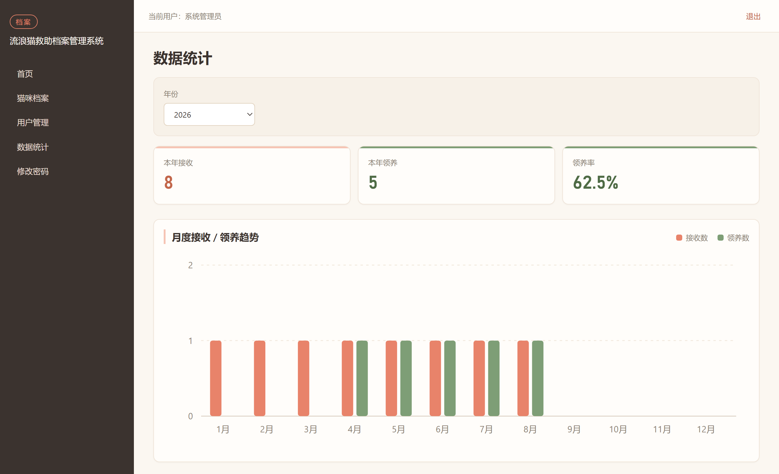
接收、领养、领养率三个数，按月摊开就能看出趋势
8
本年接收档案数（只）
5
本年成功领养数（只）
62.5%
= 领养数 ÷
截图数据为演示环境结果，非实际救助规模。
= 当年领养数 ÷
15 / 17

Slide 16
26
规则类单测
鉴权与错误映射
全流程串联
CatRules / PasswordHasher /
CaptchaCode
4 组用例，加 SqlErrorMapper：50000 直接透传、唯一索引名映射、其余返回 null
→ 医疗 → 领养 → 回访 →
Windows 10 ｜ SQL Server 2022 ｜ Chrome / Edge ｜ IIS Express
8 个测试类：CatRules · PasswordHasher · UserBllAuthenticate · UserBllRegister · CaptchaCode · SqlErrorMapper · BusinessFlow · LoginDatabase
BLL 的构造函数可以注入 Dal ——
16 / 17

Slide 17
一条档案链跑通了，剩下的都是加固
已经做到
还要加固
一只猫从建档到结案的档案链，完整跑通
InProc
41 个存储过程、29
SHA-256，该换 PBKDF2
26
没有操作审计表，关键动作不可追溯
请各位老师指正

